Slide 1

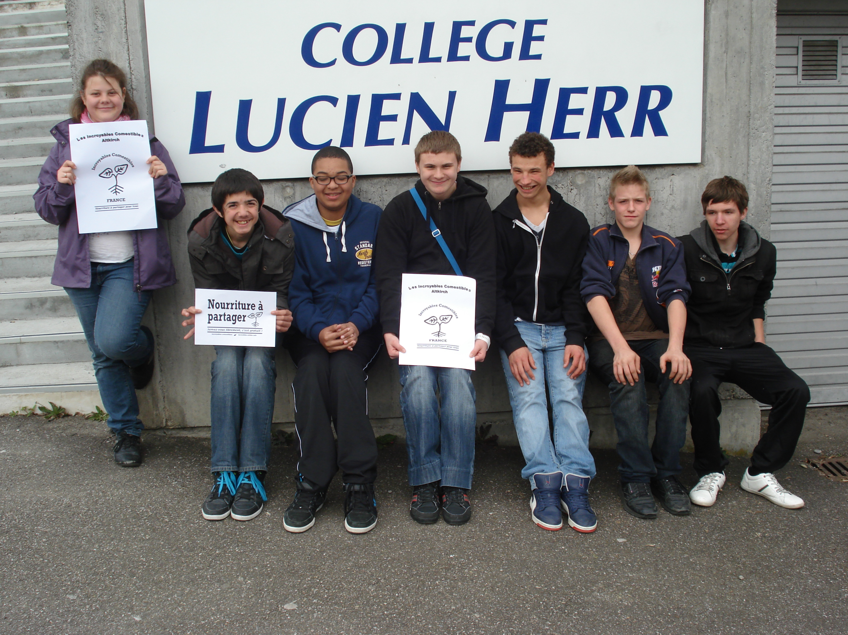
Les troisièmes SEGPA à l’initiative
des Incroyables Comestibles dans la ville d’Altkirch

Slide 2
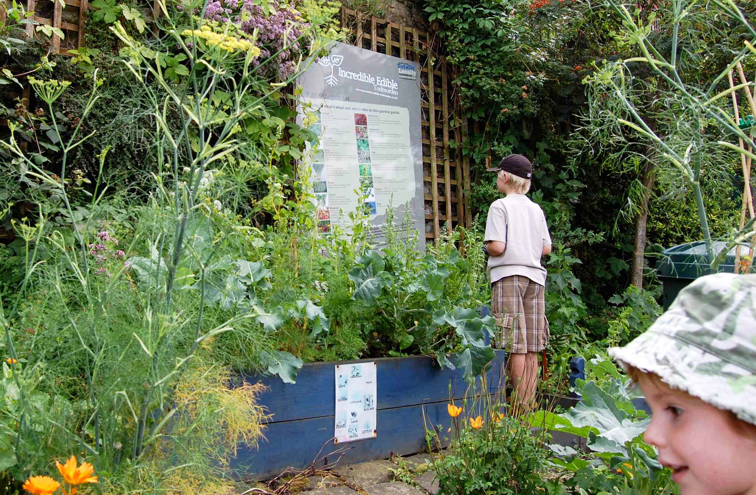
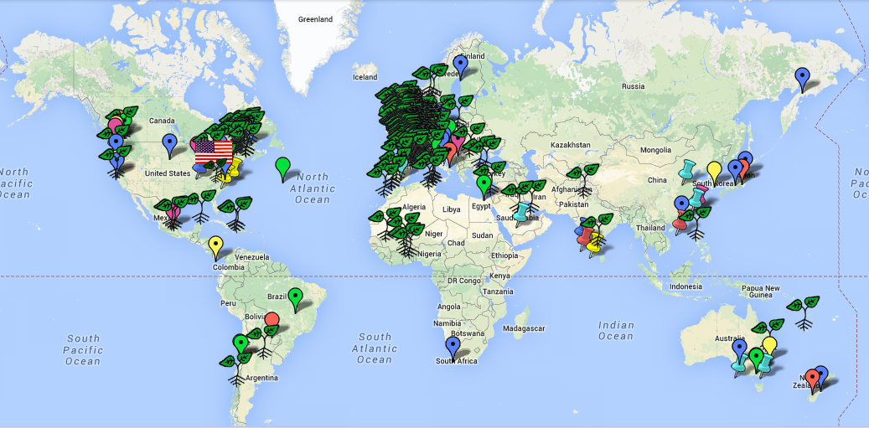
en plantant des fruits et des légumes bio partout dans l’espace public
en libre accès et gratuitement !
C’est un mouvement mondial avec plus 400 initiatives à travers le monde.
C’est un mouvement citoyen qui vise l’autosuffisance alimentaire locale…

Slide 3
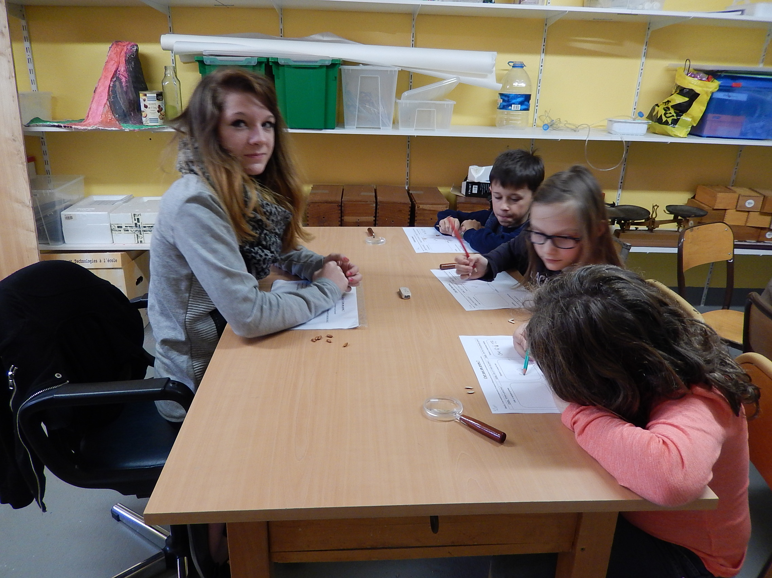
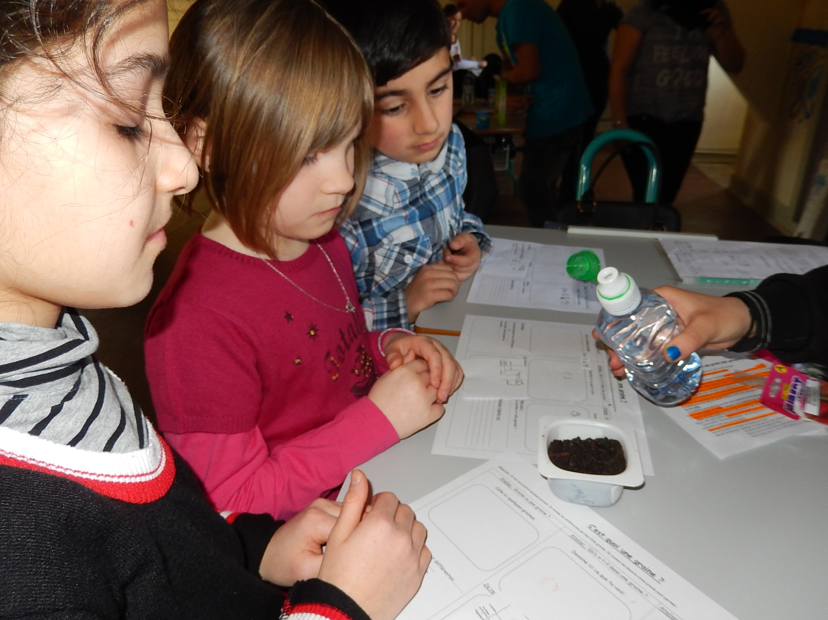
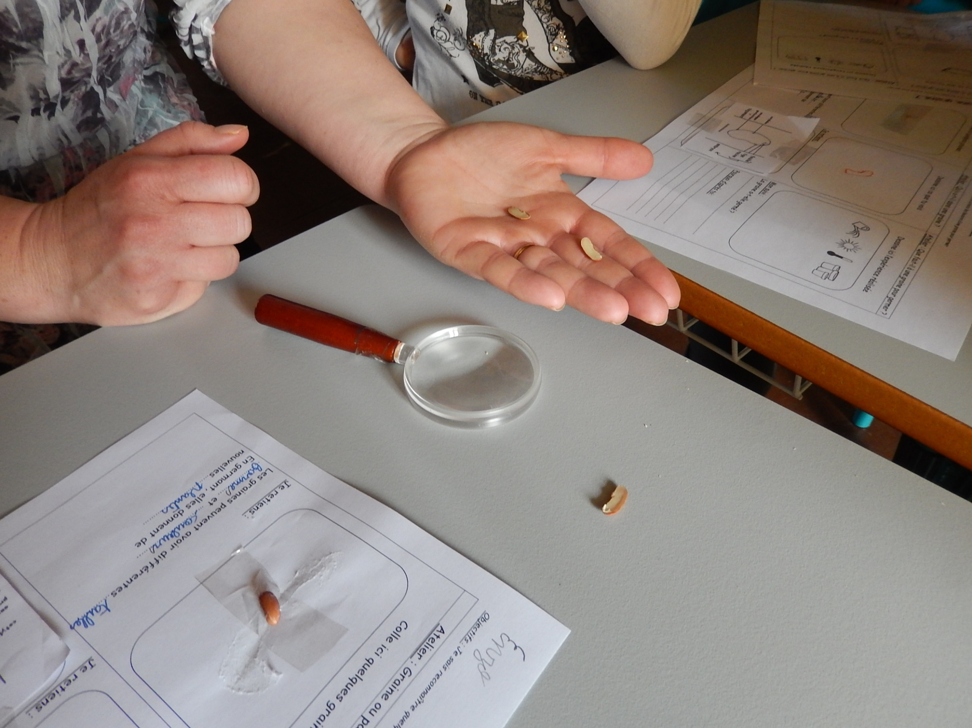
Cette année, nous sommes allés dans 2 classes de CE2 pour transmettre nos savoirs. Nous avons fait des manipulations sur les graines!
Nous avons regardé ce qu’il y a dans une graine!
Nous avons réalisé des expériences pour connaître les conditions de germination.

Slide 4
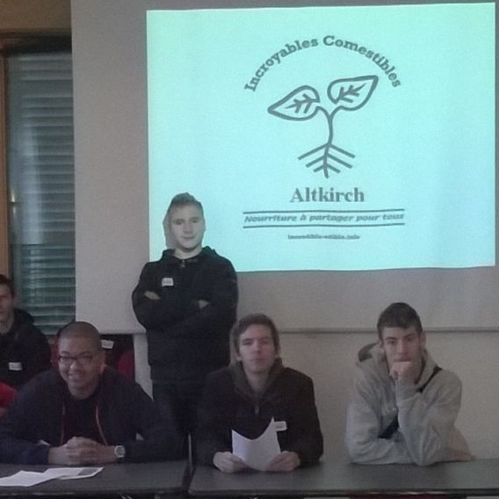
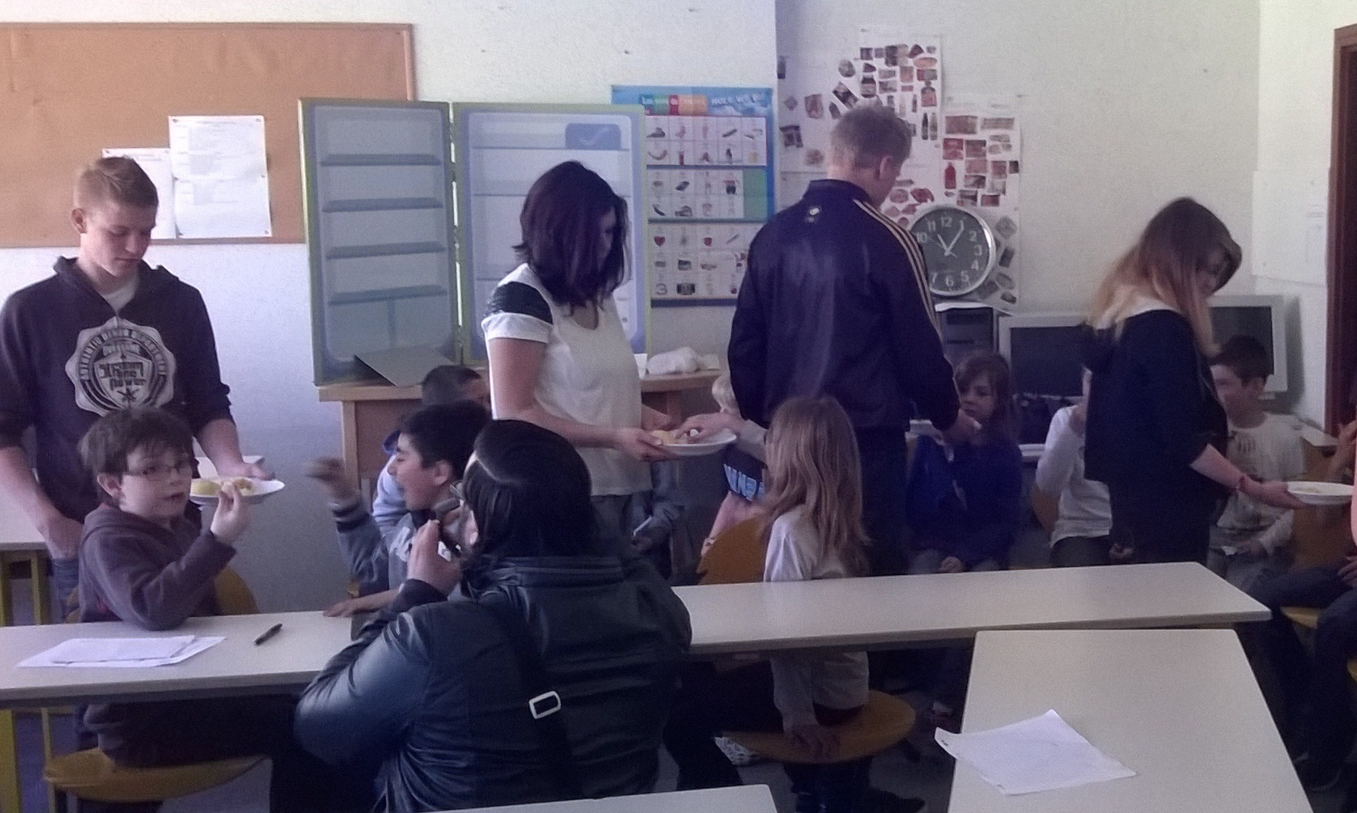
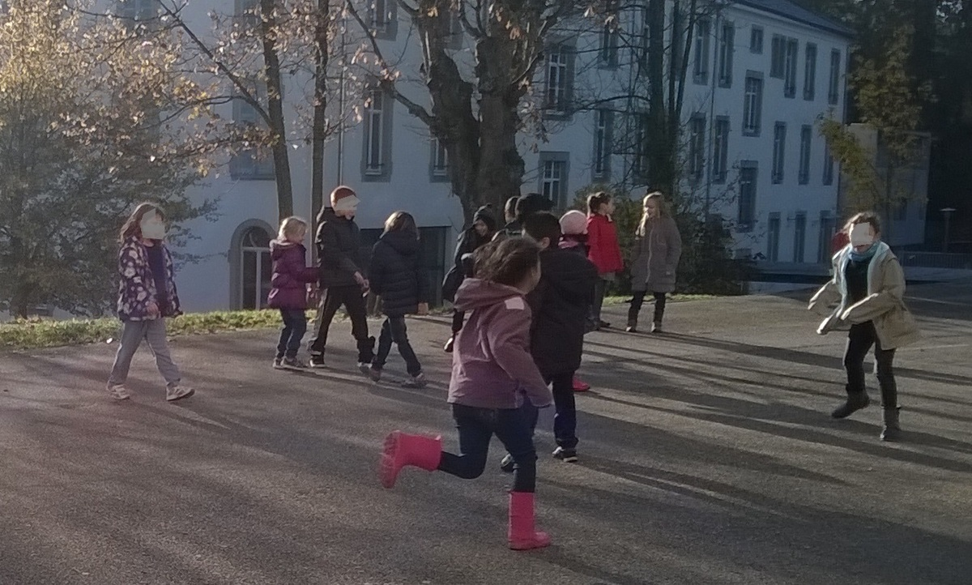
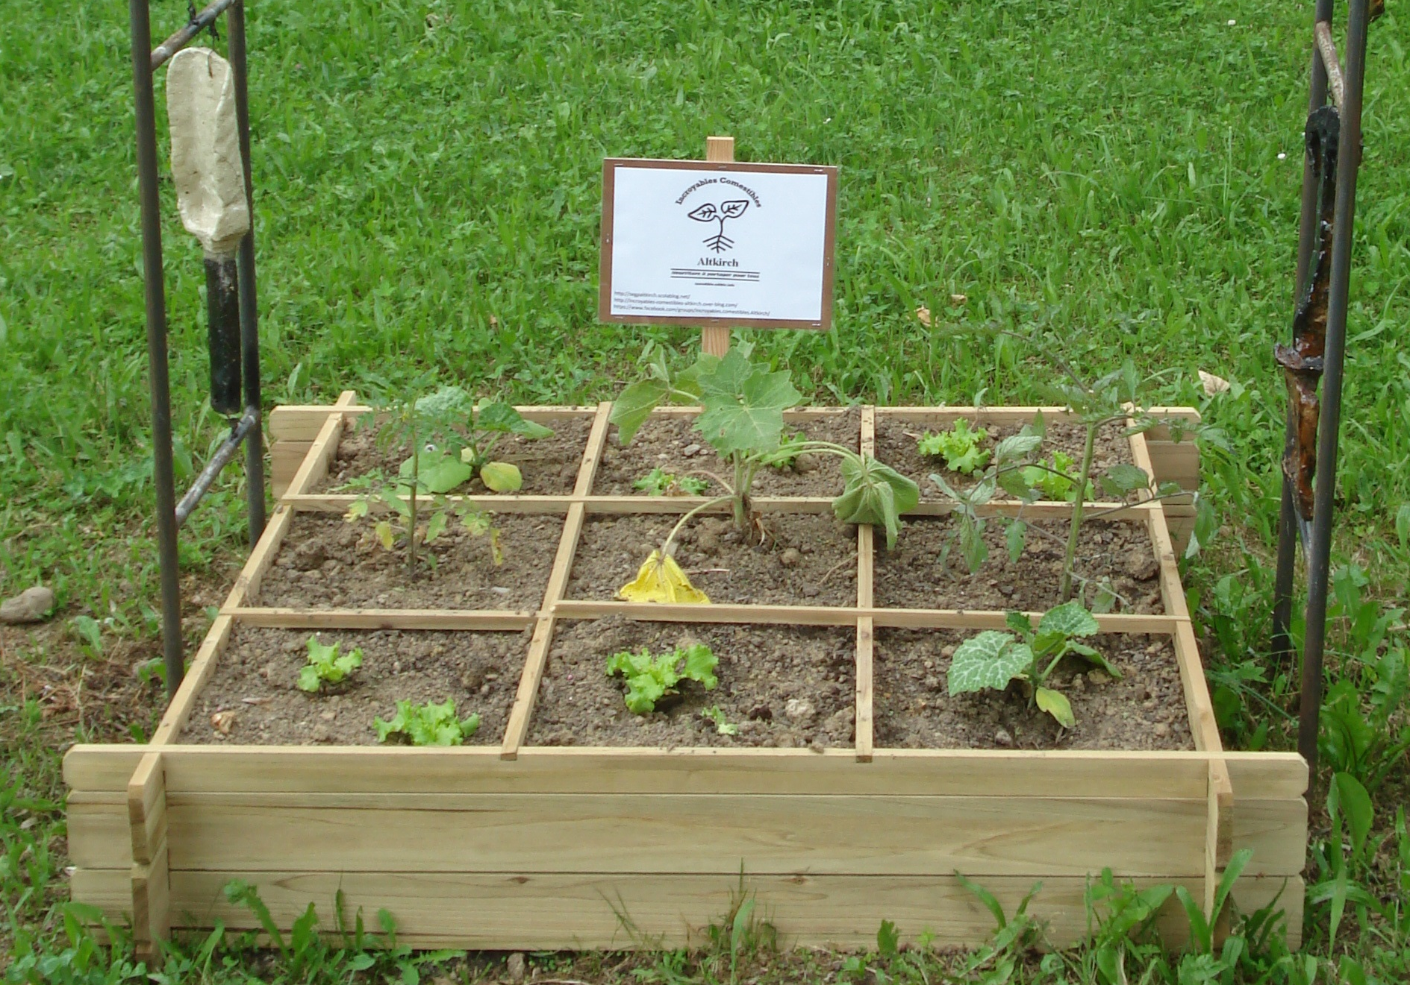
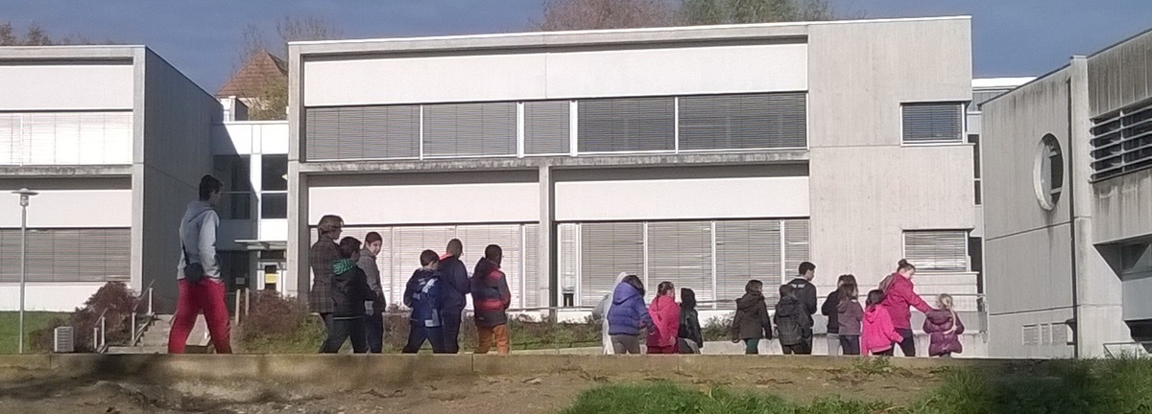
Ils ont planté des salades dans notre jardin car ils n’ont pas de place dans leur école.
Nous avons organisé une dégustation de fruits et légumes bio de saison !
Nous leur avons présenté le mouvement des Incroyables Comestibles.
Nous leur avons fait la visite du collège !
Nous les avons invités au collège !

Slide 5
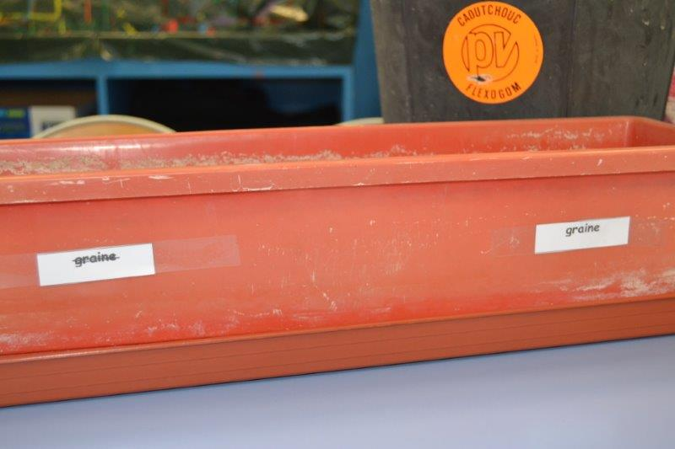
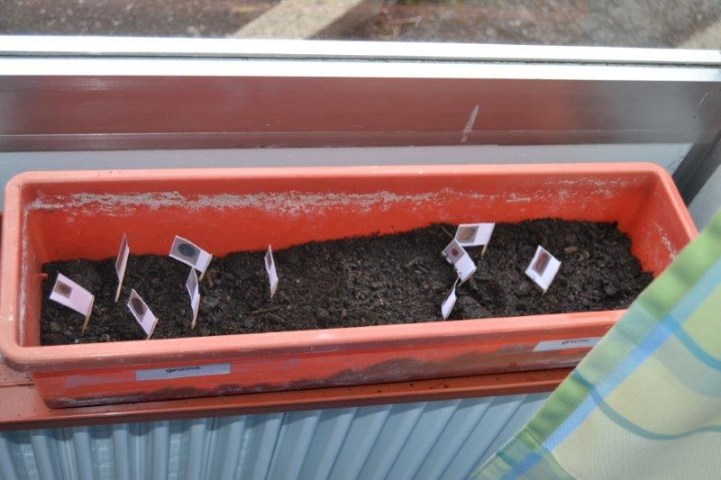
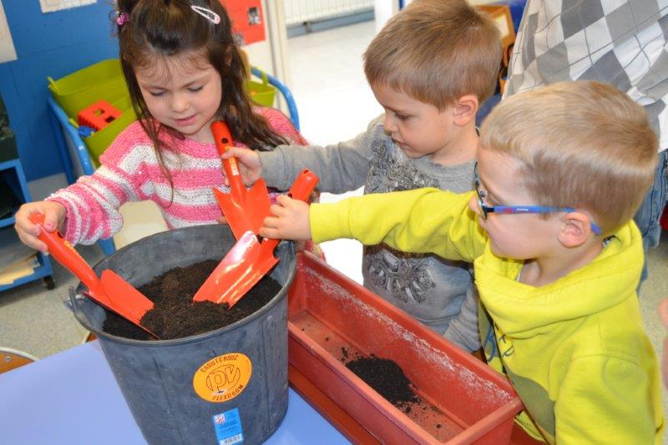
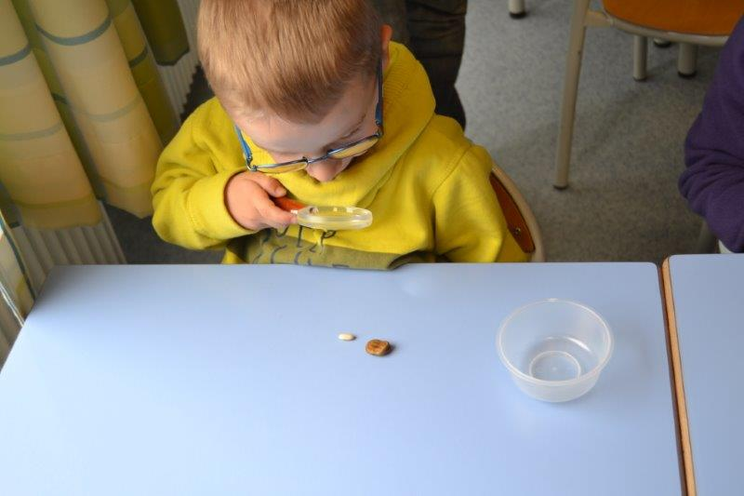
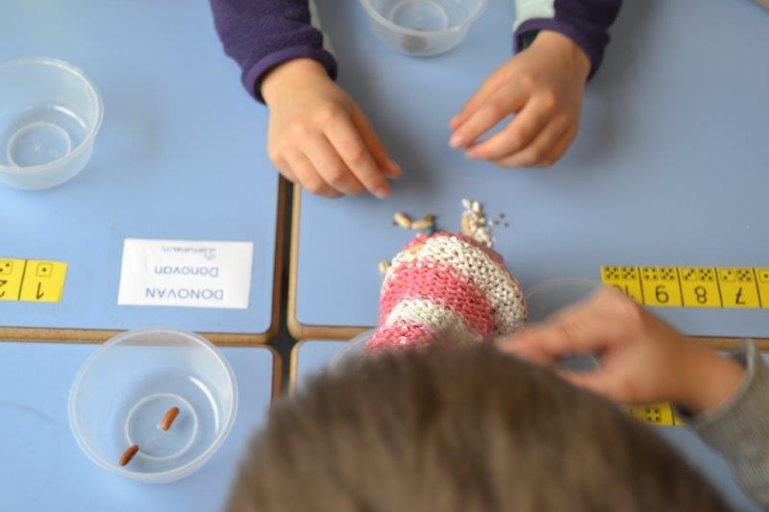
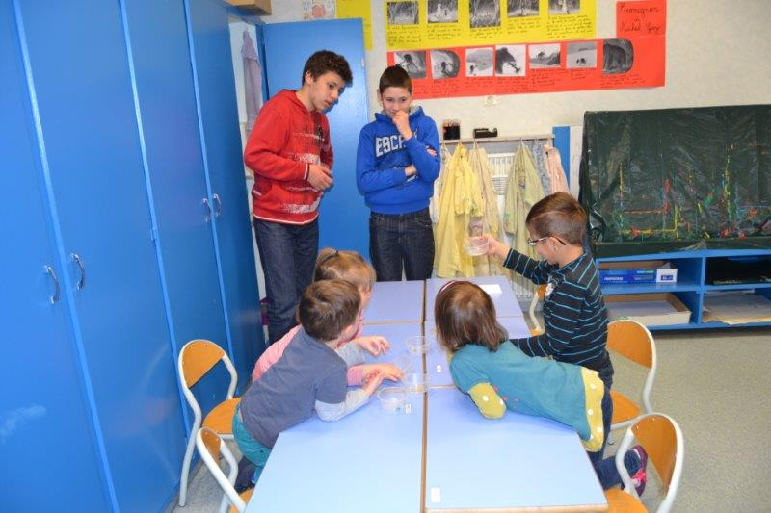
Les 5èmes SEGPA prennent la relève !
L’observation d’objets parmi lesquels se trouvent des graines.
Après il faut faire le tri: <<Graines, pas graines>>
Comme les 3èmes, nous sommes allés à la rencontre d’écoliers d’Altkirch !
Nous avons animé des ateliers sur la graine dans toutes les écoles de maternelle.
On met des petits drapeaux pour savoir ce que l’on a planté, on arrose et on attend.
Pour vérifier, on met tout dans des jardinières et de la terre.
D’un côté les <<graines>> et de l’autre les <<pas graines>>

Slide 6
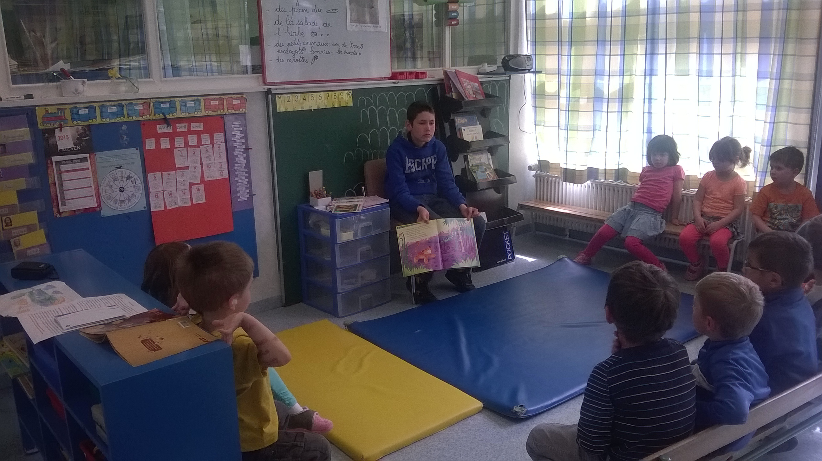
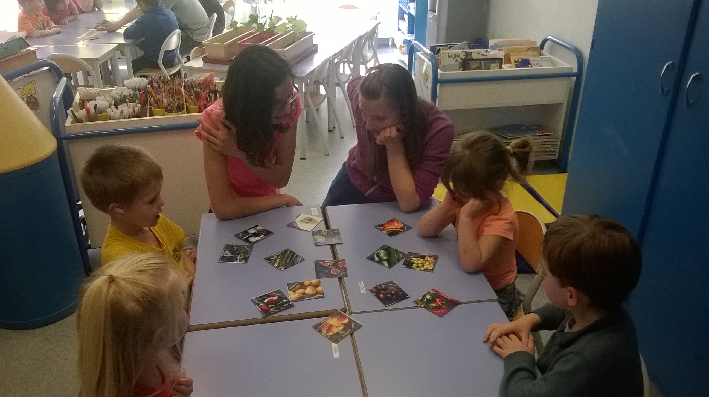
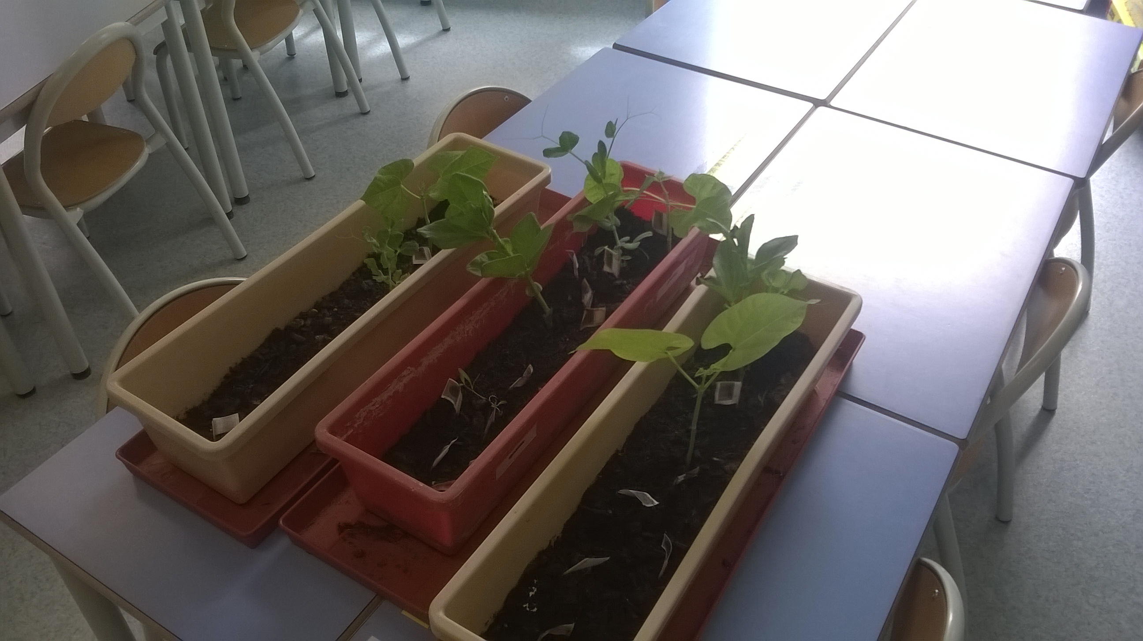
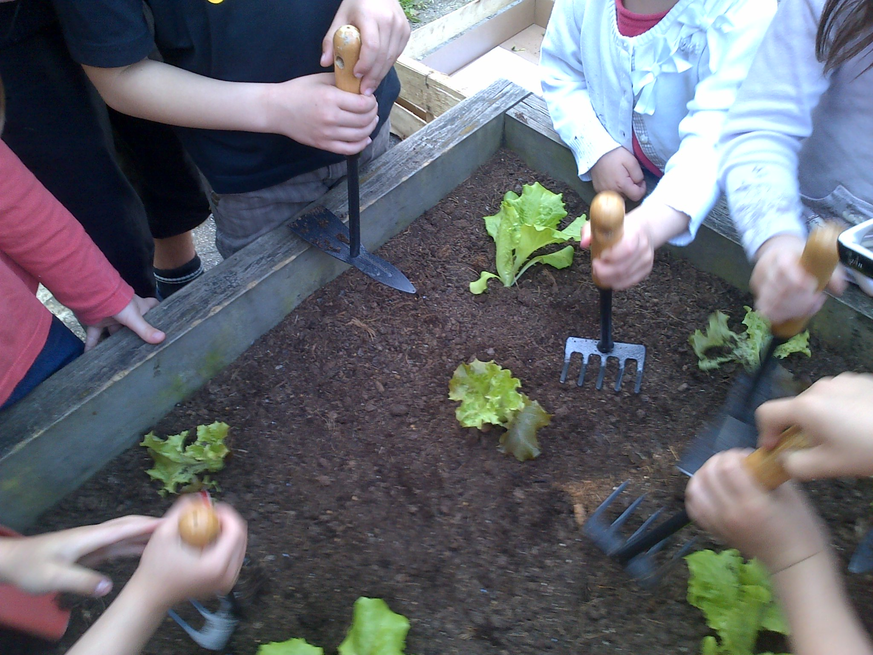
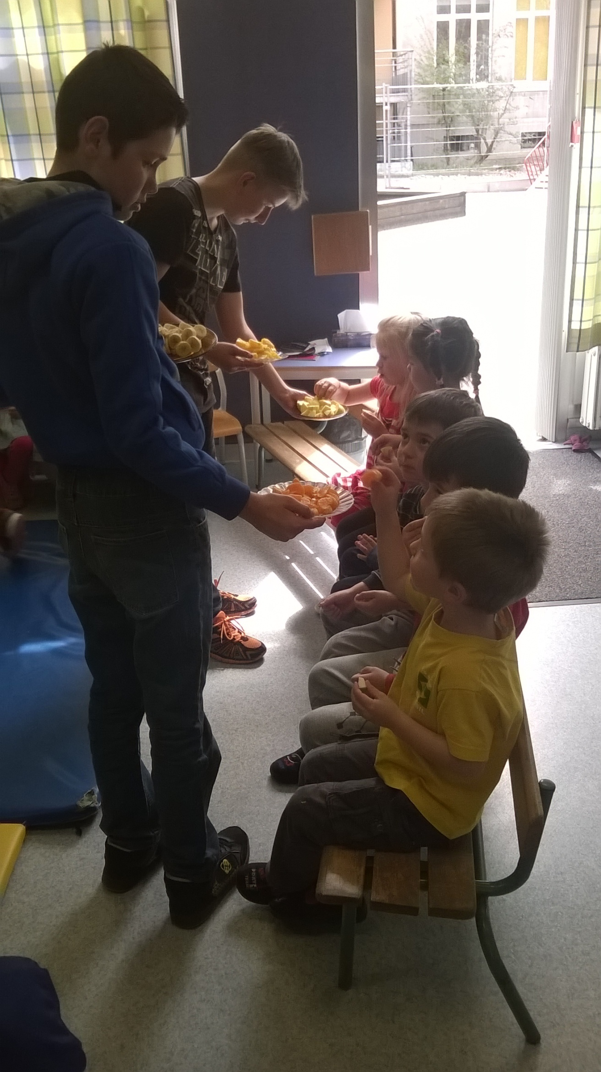
On a travaillé la reconnaissance des fruits et légumes
en commençant par une histoire.
Les élèves ont ensuite planter des salades
dans leurs bacs au milieu de la cour.
Quelques semaines après on est revenu voir les résultats.
On est passé parmi les petits pour leur faire déguster
des fruits et des légumes bio de saison.
Ensuite, nous avons animé un jeu d’identification de fruits et de légumes.

Slide 7
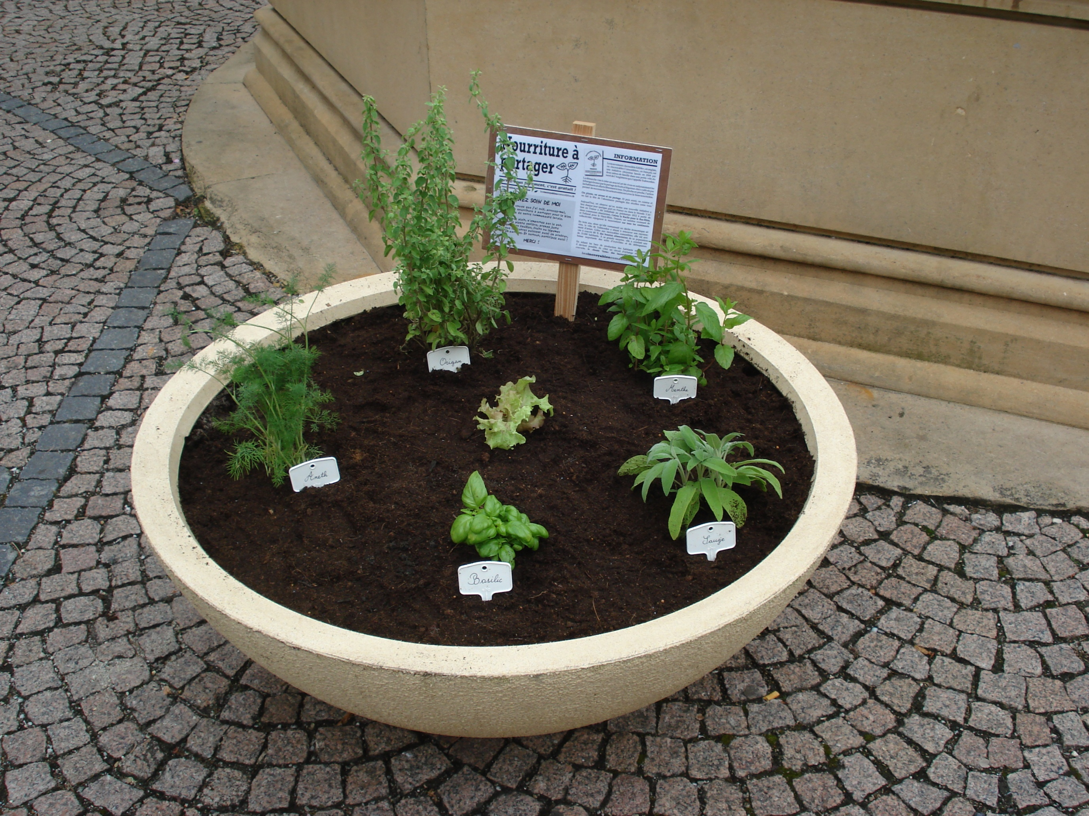

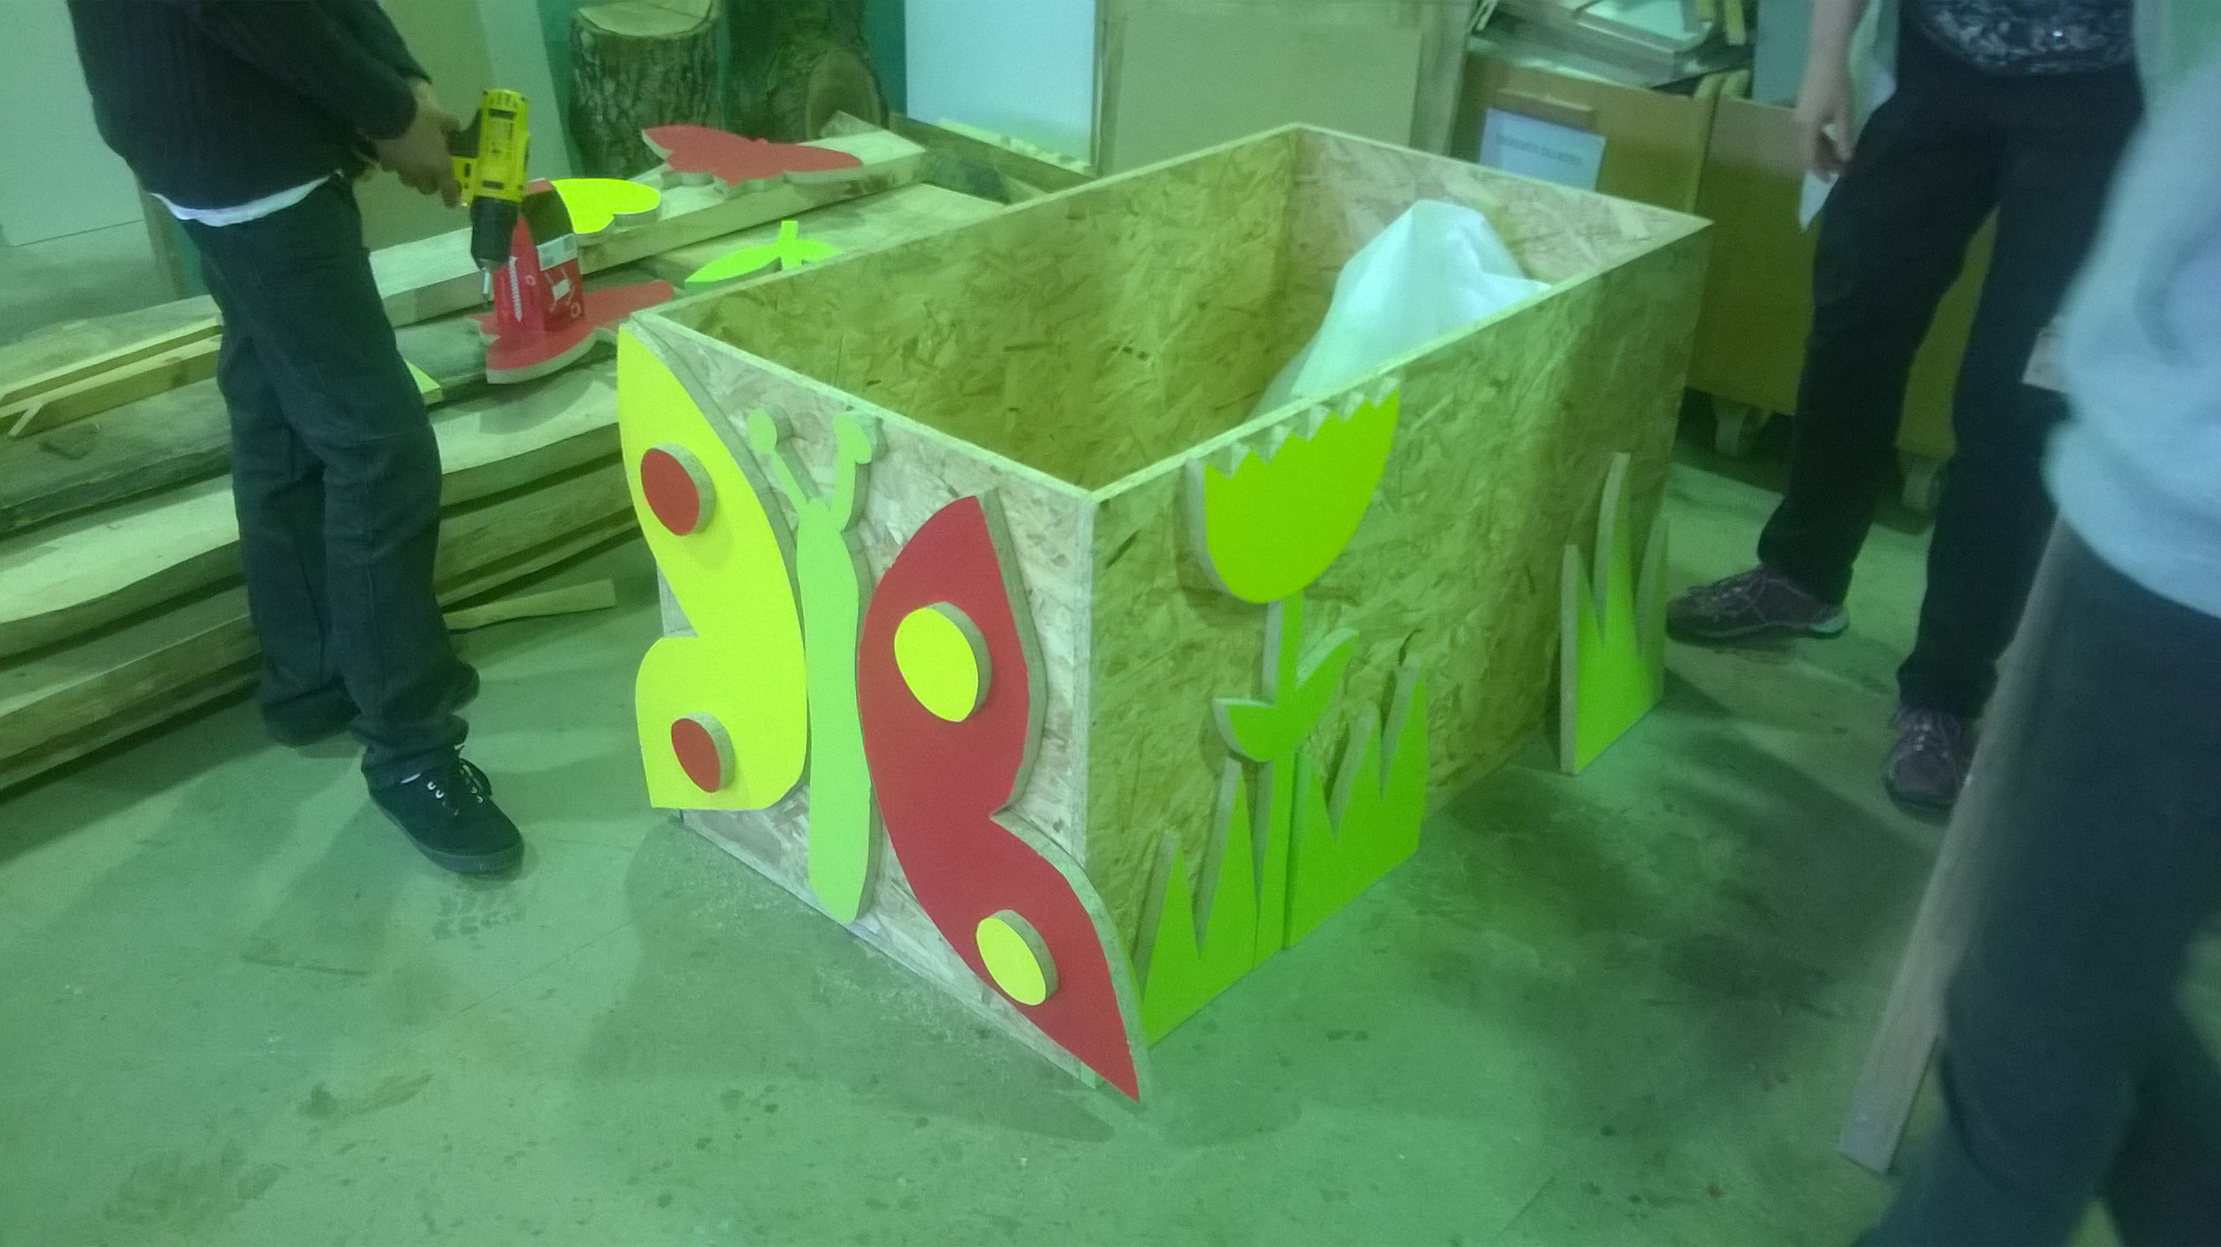
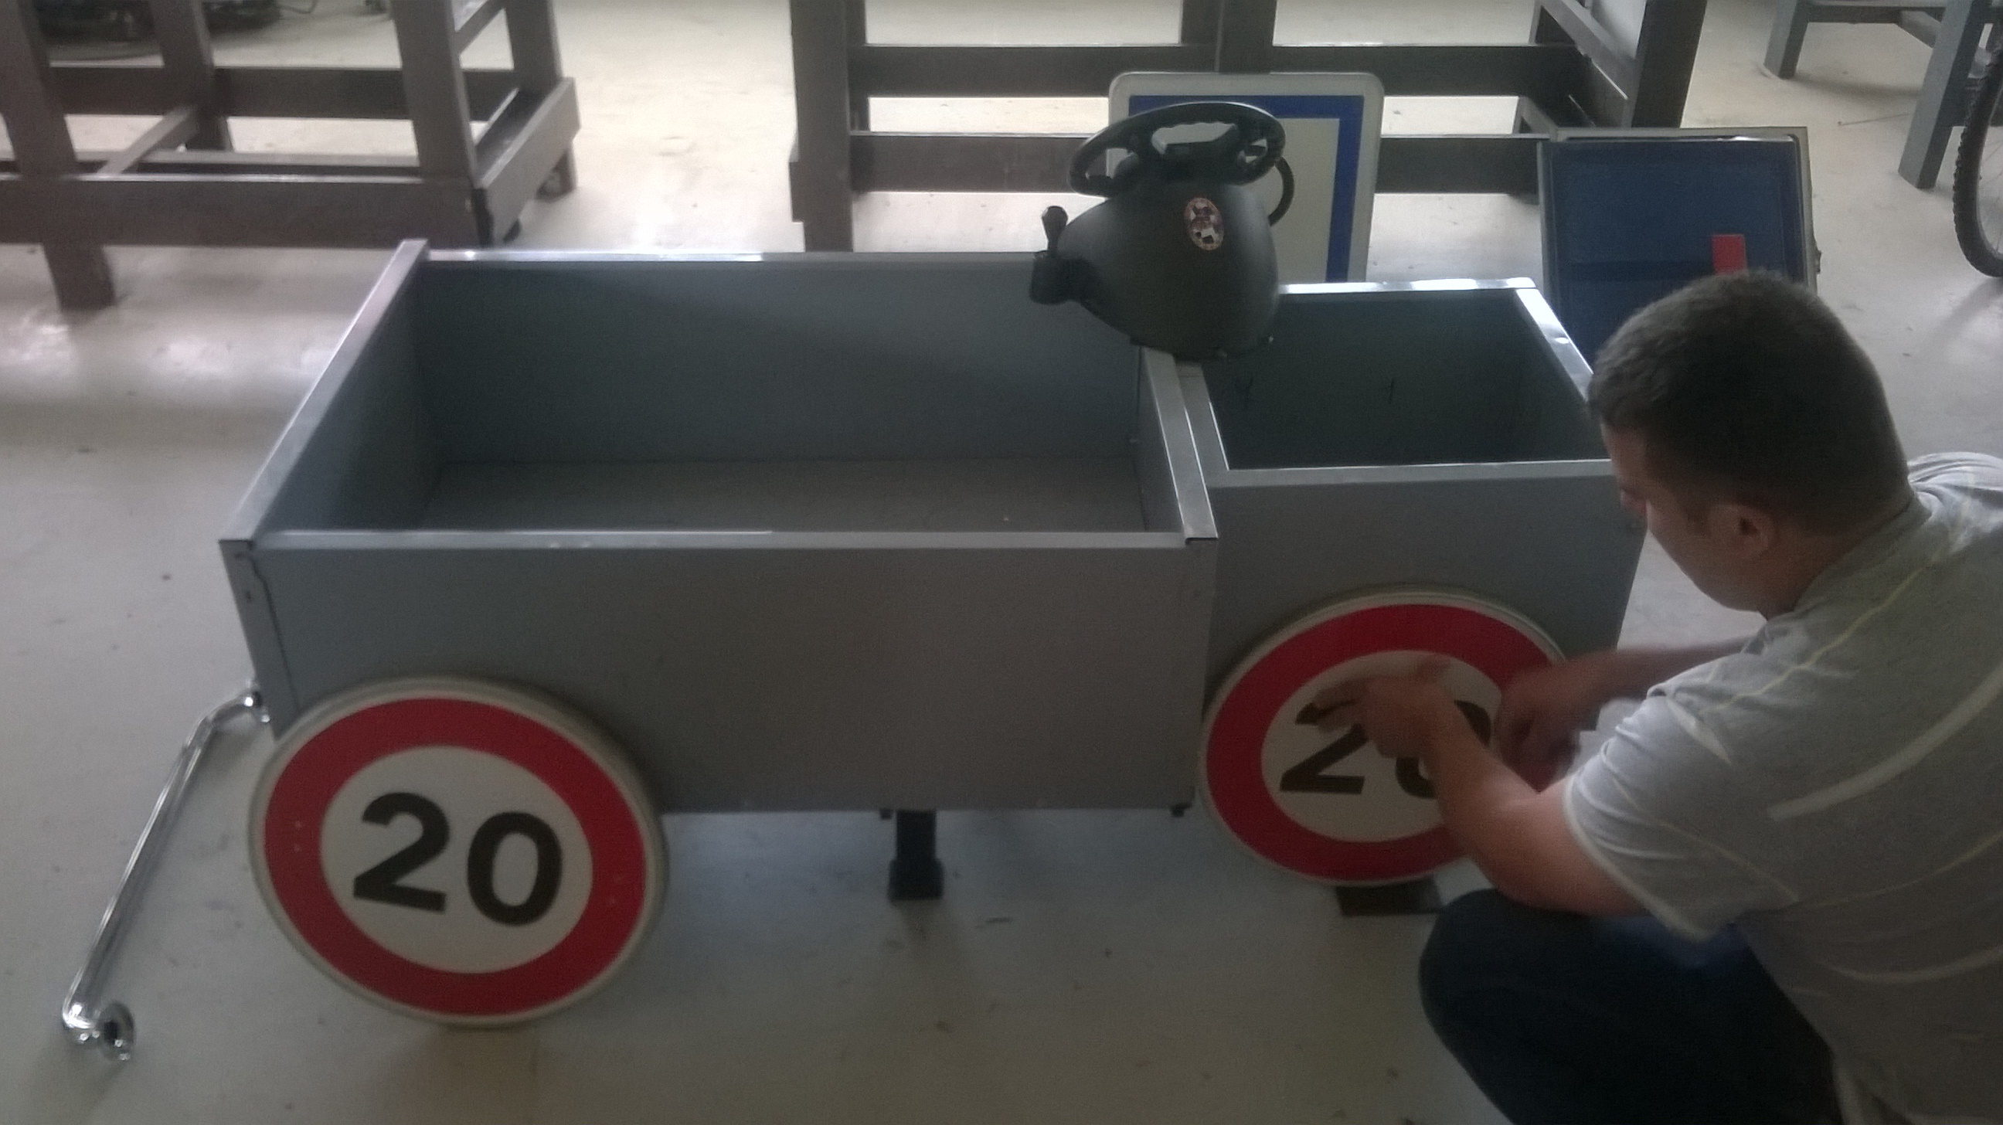
Car d’autres citoyens d’Altkirch se sont engagés dans les Incroyables Comestibles
Nous avons aussi fabriqué des bacs avec
Anne Zimmermann, une artiste locale…
en utilisant du matériel de récupération.
Pour les mettre au centre ville comme l’ont fait les 3èmes l’année dernière.

